Slide 1
Admission sur base d’un travail salarié à temps partiel volontaire (niv. 1)
Art. 33 de l’AR du 25.11.1991

Slide 2
Table des matières
1. Définition pg. 4
2. Statut travailleur à temps partiel volontaire pg. 7
3. Admission: Règle générale AR 33 pg. 8
4. Assouplissement pg. 11
5. Méthode de travail
5.1. Sélection de l’occupation à temps partiel pg. 14
5.2. Stage à accomplir pg. 21
5.3. Calcul Dmfa pg. 23

Slide 3
Table des matières
6. TTRV: Application art. 42 pg. 28
7. Code chiffré pg. 29
7.1. Formules pg. 30
7.2. Exemples pg. 31
7.3. Révision du code chiffré pg. 33
8. Régime d’indemnisation: Facteur N pg. 34
9. Introduction du dossier et délais pg. 38
10. Statut TTPV et reprise de Travail pg. 39
10.1. Reprise de travail avec C3A/EC3 pg. 40
10.2. Reprise de travail avec AGR pg. 48

Slide 4
1. Définition
Il s'agit d'un travailleur qui ne répond pas aux conditions pour être un travailleur à temps plein au sens de l’article 28§1 ni à un travailleur assimilé à un travailleur à temps plein au sens de l’article 28§2
Un travail est à temps partiel lorsque:
Il comporte moins d’heures de travail par semaine que la durée de travail maximale en vigueur dans l'entreprise
ET
la rémunération ne correspond pas à la rémunération due pour une semaine complète de travail.

Slide 5
1. Définition
Est considéré comme TTRV, le travailleur qui :
N’est pas à un travailleur à temps plein ou assimilé,
ET
Ne remplit pas les conditions pour obtenir le statut de TTPMD, même après tentative de régularisation. (Voir AR 29 § 4)

Slide 6
1. Définition
Exemple
Un travailleur occupé dans le cadre d’un contrat de travail 21/38 et qui dispose d’une rémunération brute de 1487,26€.
C’est effectivement un travailleur à temps partiel volontaire vu qu’il ne satisfait pas aux 2 conditions cumulatives pour être considéré comme travailleur à temps plein
Q = S ou Q/S < 1
La rémunération mensuelle brut n’atteint pas le salaire de référence c.à.d.: 1.994,18€ brut / mois (barème au 01.11.2023)

Slide 7
2. Statut travailleur à temps partiel volontaire
Préfixe TTPV:
03 = Chômage complet pour une admission à temps partiel volontaire (TTPV).
04 = Chômage temporaire pour une occupation à temps partiel volontaire (TTPV).
58 = Travail à temps partiel volontaire (TTPV) avec allocation de garantie de revenu (AGR).

Slide 8
3. Admission : Règle générale
2 conditions cumulatives pour une admission 03/:
Avoir été occupé dans un régime de travail à temps partiel comportant normalement en moyenne au moins 12 heures de travail par semaine ou un tiers au moins du nombre d’heures de travail hebdomadaire prestées par la personne de référence.
Prouver un certain nombre de demi journées de travail ou assimilées au cours d’une certaine période de référence précédant immédiatement la demande d’allocations (DA).

Slide 9
3. Admission : Règle générale AR 33
Age de l’assuré sociale à la DA | Il doit justifier … | Au cours d’une période de référence de …
< 36 ans | 312 demi-jours de travail et/ou assimilés R6 | 27 mois qui précèdent immédiatement la DA
≥ 36 ans et < 50 ans | 468 demi-jours de travail et/ou assimilés R6 | 39 mois qui précèdent immédiatement la DA
≥ 50 ans | 624 demi-jours de travail et/ou assimilés R6 | 48 mois qui précèdent immédiatement la DA

Slide 10
3. Admission : Règle générale AR 33
Exemple:
Si au moment de la DA au 08.11.2023 l’intéressé a :
< de 36 ans → doit justifier 312 demi jours/27 mois
La période de référence se situe du au
Entre 36 ans et < de 50 ans → doit justifier 468 demi jours/39 mois
La période de référence se situe du au
50 ans ou + → doit justifier 624 demi jours/48 mois
La période de référence se situe du au

Slide 11
4. Assouplissements
1. Satisfaire aux conditions d’une catégorie d’âge supérieure.
2. Possibilité de prolonger la période de référence.

Slide 12
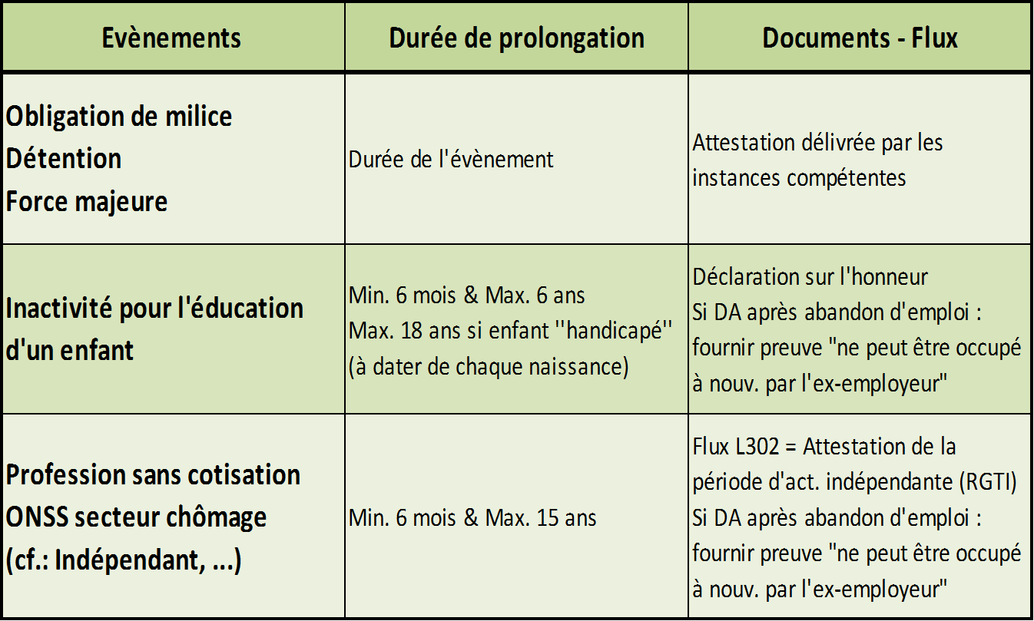
4. Assouplissements

Slide 13
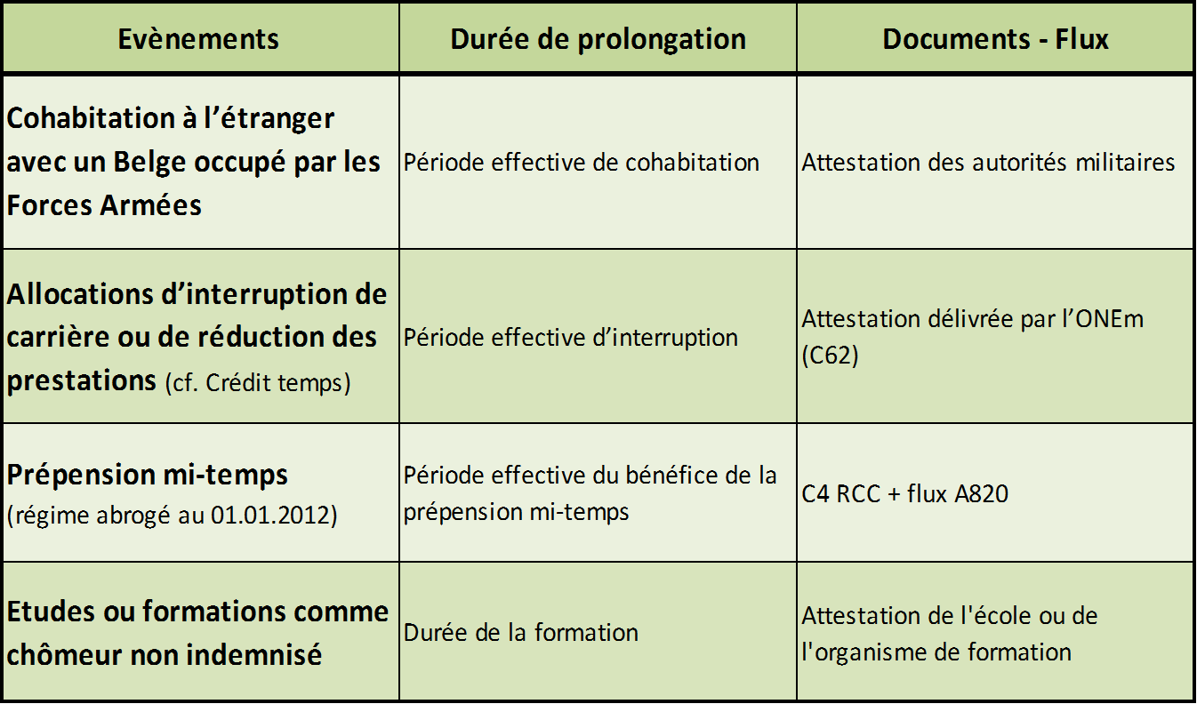
4. Assouplissements

Slide 14
5.1. Méthode de travail: Sélection de l’occupation à temps partiel
1) Calculer la durée hebdomadaire moyenne de travail (Q)
On tient compte de la dernière occupation à temps partiel d’au moins 4 semaines consécutives chez le même employeur ( sans remonter à + de 12 mois)
On ne tient pas compte d’une occupation à temps plein

Slide 15
5.1. Méthode de travail: Sélection de l’occupation à temps partiel
Employeur 1 8 mois temps partiel | Employeur 2 4 mois temps partiel | DA
L’occupation chez l’employeur 2 est sélectionnée
Employeur 1 2 mois temps partiel | Employeur 2 3 semaines temps partiel | Employeur 3 2 semaines temps partiel | DA
L’occupation chez l’employeur 1 est sélectionnée

Slide 16
5.1. Méthode de travail: Sélection de l’occupation à temps partiel
Employeur 1 10 mois temps partiel | Employeur 2 4 mois temps plein | Employeur 3 2 semaines temps partiel | DA
L’occupation chez l’employeur 1 est sélectionnée

Slide 17
5.1. Méthode de travail: Sélection de l’occupation à temps partiel
A défaut d’une occupation à temps partiel d’au moins 4 semaines chez le même employeur, on tient compte de tous les emplois à temps partiel chez les différents employeurs ayant débuté au cours des 12 derniers mois

Slide 18
5.1. Méthode de travail: Sélection de l’occupation à temps partiel
Employeur 1 3 semaines à temps partiel | Employeur 2 2 semaines à temps partiel | Inactivité 47 semaines | Employeur 3 3 semaines à temps partiel | DA
Les occupations chez les employeurs 2 et 3 sont sélectionnées
(on se limite aux 12 derniers mois qui précèdent la DA)

Slide 19
5.1. Méthode de travail: Sélection de l’occupation à temps partiel
Sur la base de l’occupation sélectionnée ou des occupations sélectionnées:
Totaliser les heures de travail et les heures assimilées situées dans la période de travail limitée aux 12 derniers mois
Et diviser le résultat obtenu par le nombre de semaines situées dans la période d’occupation (max 52 semaines)

Slide 20
5.1. Méthode de travail: Sélection de l’occupation à temps partiel
Exemple:
Employeur A | Employeur B | Employeur C | Employeur D | DA
Travail du 02/01/20 au 09/07/23 24/38 | 10/07/23 au 06/08/23 17/38 07/08/23 au 20/08/23 38/38 21/08/23 au 17/09/23 20/38 | Travail Du 18/09/23 au 15/10/23 38/38 | Travail Du 16/10/23 Au 07/11/23 15/38 | 08/11/2023
Sélection de l’employeur B
Durée hebdomadaire moyenne de travail
Q = (17h x 4 sem) + (38h x 2 sem) + (20h x 4 sem) = 22,40
10 sem.
➔ Au moins 12h ou 1/3 temps = On peut poursuivre l’examen de l’admissibilité.

Slide 21
5.2. Méthode de travail: Stage à accomplir
2) Accomplir un stage
Accomplir un stage constitué du même nombre de demi-journées de travail que le nombre de jours de travail requis à l’article 30;
La période de référence visée à l’article 30 est prolongée de 6 mois

Slide 22
5.2. Méthode de travail: Stage à accomplir
Pour le calcul du nombre de demi-jours, on tient compte de toutes les prestations situées dans la période de référence (éventuellement prolongée)
- travail à temps partiel > 12h/sem
- travail à temps partiel < 12h/sem
- travail temps plein

Slide 23
5.3. Méthode de travail: Calcul Dmfa
Les prestations à temps partiel sont calculées sur base de la formule
(a x 6) x 2
S
a = nombre d’heures de travail
S = le nombre normal moyen d’heures de travail par semaine de la personne de référence
Limitation à 78 ½ jours par trimestre

Slide 24
5.3. Méthode de travail: Calcul Dmfa
S’il s’agit de jours de travail d’un emploi à temps plein, ceux-ci sont calculés de la même manière que pour le travailleur à temps plein :
A X 6/R
A = le nombre de jours de travail
R = le nombre de jours par semaine du régime du travail

Slide 25
6. TTRV: application AR42
Dispense de stage – AR 42 :
L’article 42 de l’AR s’applique intégralement au travailleur admis dans le régime du travailleur à temps partiel volontaire qui reprend le travail dans une nouvelle occupation à temps partiel. Cela implique que ce travailleur est automatiquement réadmis dans ce régime, qu’il ait ou non travaillé au moins 12 heures ou au moins 1/3 temps d’une occupation à temps plein
Cela implique aussi qu’un chômeur qui, après une occupation à temps plein, n’est pas encore admissible en tant que travailleur à temps plein, conserve ses droits en tant que chômeur à temps partiel volontaire.

Slide 26
7. Code chiffré TTRV
On tient compte de la rémunération moyenne perçue au cours de la dernière période ininterrompue d’au moins 4 semaines d’occupation auprès du même employeur,
A défaut d’une occupation ininterrompue d’au moins 4 semaines chez le même employeur, le code chiffré est calculé sur base du salaire de référence.

Slide 27
7.1. Formules
Si salaire horaire :
Salaire journalier moyen = Salaire horaire x S
6
Si salaire mensuel:
Première étape :
Salaire horaire moyen =
salaire mensuel x 3
13 x Q
Deuxième étape :
Salaire journalier moyen = Salaire horaire x S
6

Slide 28
7.2. Exemples
Exemple 1 :
Une travailleuse demande des allocations le 08.11.2023. Elle a été licenciée le 07.11.2023 dans un emploi à temps partiel avec une fraction d'occupation de 25/38 et une rémunération horaire brute de 13,4654 €.
rémunération journalière moyenne
= salaire horaire x S/6
= 13,4654 x 38/6 = 85,2809➔ code chiffré 47

Slide 29
7.2. Exemples
Exemple 2 :
Un travailleur est occupé dans le cadre d’un régime de travail à temps partiel (Q/S = 18/38). Il reçoit un salaire mensuel brut de 1288,46€/mois .
Il introduit une demande d’allocations le 08.11.2023
1ère étape : salaire horaire :
1288,46 x 3 = 16,5187
13 x 18
2ème étape : salaire journalier:
16,5187 x 38 = 104,6184
6
➔ Code chiffré 61

Slide 30
7.3. Révision du code chiffré
Les mêmes principes que pour le travailleur à temps plein sont ici d'application :
Principe général: En cas de chômage complet, le code chiffré reste maintenu pendant toute la durée du chômage.
Exception: Il est toutefois révisé après une interruption du chômage de 24 mois au moins avec une reprise de travail d’au moins 4 semaines consécutives chez le même employeur (sauf si 45 ans ou plus à la date d’entrée en service)

Slide 31
8. Régime d’indemnisation: facteur N
En chômage complet, le TTRV bénéficie de ½ allocation: ce nombre de ½ allocation « n » est obtenu suivant la formule:
Q x 12
S
Le résultat obtenu est arrondi comme suit :
De 0,01 à 0,49 = 0
De 0,50 à 0,99 = 1

Slide 32
8. Régime d’indemnisation : facteur N
Le nombre de demi-allocations obtenu est réparti comme suit sur les jours de la semaine:
En commençant par le lundi, on octroie une demi-allocation pour chaque jour, hormis le dimanche;
Si « n » > 6, les demi-allocations restantes sont à nouveau redistribuées à partir du lundi de la même semaine.

Slide 33
8. Régime d’indemnisation : facteur N
Un travailleur a droit à 8 demi-allocations :
Sur la C2 ONEm, le régime d’indemnisation apparaît comme suit :
D L M M J V S
2 2 1 1 1 1
Celui-ci devra être encodé dans la zone prévue du S13.
➔ Dans HZ cfr vérité : admissibilité (barèmes)

Slide 34
8. Régime d’indemnisation : facteur N
Exemples:
Fraction d’occupation Q/S = 24/38
➔ Nombre de ½ allocations = 12*24/38 = 7,5789 => facteur N = 8
➔ Régime d’indemnisation : D L M M J V S
2 2 1 1 1 1
Fraction d’occupation Q/S = 15/36
➔ Nombre de ½ allocations = 12*15/36 = 5 => facteur N = 5
➔ Régime d’indemnisation : D L M M J V S
1 1 1 1 1 0
Fraction d’occupation Q/S = 24/39
Nombre de ½ allocations = 12*24/39 =7,3846 => facteur N = 7
Régime d’indemnisation D L M M J V S
2 1 1 1 1 1

Slide 35
9. Introduction du dossier et délais
Le dossier est introduit via un script 1.1
Le dossier CC doit être à l’ONEm dans les 2 mois à dater du lendemain de la D.A
Art 92§5 applicable pour prolongation du délai

Slide 36
10. Statut TTPV et reprise de travail
Un travailleur à temps partiel volontaire peut continuer à bénéficier d’allocations de chômage pendant toute la période de la reprise du travail
Le travailleur peut choisir entre 2 hypothèses:
➔ maintenir son indemnisation via sa carte C3 ou EC3
ou
➔ demander l’ Allocation de Garantie de Revenus
Ce choix est valable au début de l’occupation ou au cours d’occupation mais le passage de l’un à l’autre est possible uniquement au 1er jour du mois

Slide 37
10.1. Reprise de travail avec C3A/EC3
1er hypothèse: Choix C3A ou EC3 ➔ dans ce cas, le nombre de demi-allocations auquel le travailleur aurait normalement droit pour le mois considéré est diminué de :
2 demi-allocations pour:
Chaque jour de travail salarié, travail occasionnel pour son propre compte ou pour le compte de tiers.
Les jours fériés payés par l’employeur, situés ou non pendant une occupation.
Tous les samedis qui sont assimilé à une journée non indemnisable. ( cf. AM21)
1 demi-allocation pour tous les samedis qui sont assimilés à une demi-journée non indemnisable.

Slide 38
10.1. Reprise de travail avec C3A/EC3
Si le chômeur n’a pas reçu d’allocations pour le mois précédent en tant que chômeur complet, on ne tient pas compte des jours de reprise du travail ou des samedis situés avant le premier jour indemnisable du mois considéré.

Slide 39
10.1. Reprise de travail avec C3A/EC3
Méthode pour le calcul du nombre de ½ allocations
1. On calcule le nombre de demi-allocations dues pour le mois complet sans aucune déduction ;
2. On déduit deux demi-allocations par journée noircie, peu importe le nombre de demi-allocation prévu dans le régime d’indemnisation(facteur N) ;
3. Pour les autres journées non indemnisables (p.e. maladie, inactivité, absence, VP...), on déduit le nombre de demi-allocations prévu pour cette journée conformément au régime d'indemnisation :

Slide 40
10.1. Reprise de travail avec C3A/EC3
Calcul du nombre de demi-allocations
lors de la reprise d’un travail à temps partiel, suite à la déduction des jours , il se peut que le travailleur ne perçoive plus d'allocations pour le mois considéré et qu‘il connaisse donc une interruption d'au moins 4 semaines dans l'indemnisation.
Dans ce cas le travailleur est dispensé de l'introduction d’une DA pour autant qu’/que:
il n'y a pas une période ininterrompue de travail ou de maladie ou de “lettre A” d'au moins 4 semaines consécutives.
l'OP joint les cartes C3 / EC3 non indemnisables au dossier paiement relatif au premier mois indemnisable qui suit.

Slide 41
10.1. Reprise de travail avec C3A/EC3
Calculez le nombre de ½ allocations à indemniser sur base du régime d’indemnisation?
N = 8
D | L | M | M | J | V | S
 |  |  |  |  | 1 | 2
3 | 4 | 5 | 6 | 7 | 8 | 9
10 | 11 | 12 | 13 | 14 | 15 | 16
17 | 18 | 19 | 20 | 21 | 22 | 23
24 | 25 | 26 | 27 | 28 | 29 | 30

Slide 42
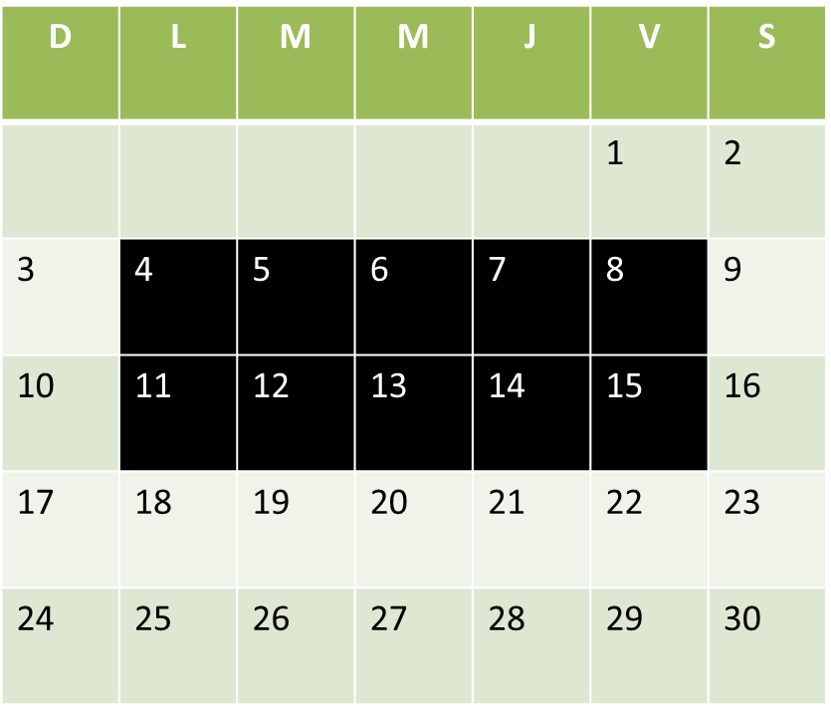
10.1. Reprise de travail avec C3A/EC3
Calculez le nombre de ½ allocations à indemniser sur base du régime d’indemnisation?
N= 5

Slide 43
10.1. Reprise de travail avec C3A/EC3
Calculez le nombre de ½ allocations à indemniser sur base du régime d’indemnisation ?
N = 7
D | L | M | M | J | V | S
 |  |  |  |  | 1 | 2
3 | 4 | 5 | 6 | 7 | 8 | 9
10 | 11 | 12 | 13 | 14 | 15 | 16
17 | 18 | 19 | 20 | 21 | 22 | 23
24 | 25 | 26 | 27 | 28 | 29 | 30

Slide 44
10.1. Reprise de travail avec C3A/EC3
Calculez le nombre de ½ allocations à indemniser sur base du régime d’indemnisation?
Mois précédent non indemnisable
DA en CC au 18
N = 9
D | L | M | M | J | V | S
 |  |  |  |  | 1 | 2
3 | 4 | 5 | 6 | 7 | 8 | 9
10 | 11 | 12 | 13 | 14 | 15 | 16
17 | 18 | 19 | 20 | 21 | 22 | 23
24 | 25 | 26 | 27 | 28 | 29 | 30

Slide 45
10.2. Reprise de travail avec AGR
2ème hypothèse:
Le travailleur choisit l’AGR
Conditions cumulatives à remplir:
Occupation ≥ 1/3 du temps plein (sauf dérogation)
Occupation ≤ 4/5 du temps plein
Avoir droit à une rémunération mensuelle brute inférieure au salaire de référence AR 131bis : 1.994,18€ (barème au 01.11.2023)

Slide 46
10.2. Reprise de travail avec AGR
L’AGR est calculé à partir du montant mensuel de l’allocation de chômage à laquelle le chômeur peut théoriquement prétendre en cas de chômage complet TTPV
= Allocation de référence.
Pendant toute la durée de l’occupation en tant que TTPV avec AGR, la cascade d’indemnisation suit son cours.

Slide 47
10.2. Reprise de travail avec AGR
L'allocation journalière = (la demi-allocation journalière(de référence) x le nombre de demi-allocations hebdomadaire auquel le travailleur à temps partiel volontaire a droit comme chômeur complet)/6
Exemple:
Allocation journalière pour 03/75A2A = 33,16€
Régime d’indemnisation : droit à 8 ½ allocations par semaine
32,15 X 8/6 = 44,21€ *
* arrondissement se fait au cent supérieur si le 3ème chiffre après la virgule atteint 5.

